Slide 1

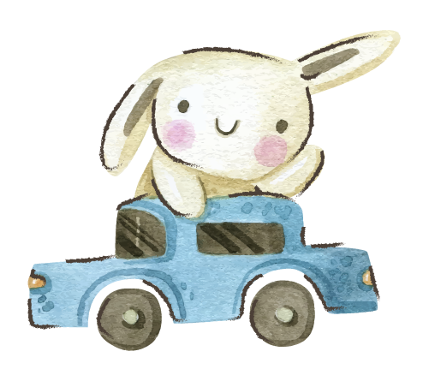






LISETTA E GAETANINHO ALCÂNTARA MACHADO
EQUIPE 4

Slide 2
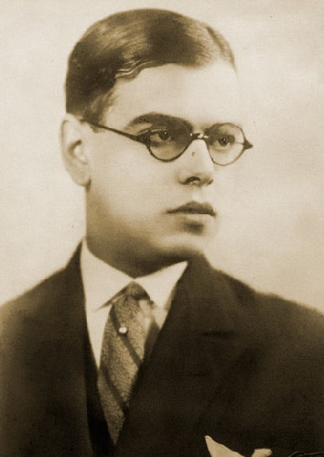
Alcântara Machado
BIOGRAFIA:
Escritor brasileiro;
Fez parte do primeira geração modernista;
Nascimento: 25 de março de 1901 em São Paulo;
Faculdade de Direito;
Uns dos fundadores da Revista de Antropofagia;
Apoiou a Revolução Constitucionalista;
Foi um deputado federal;
Falecimento: 14 de abril de 1935 no Rio de Janeiro;

Slide 3

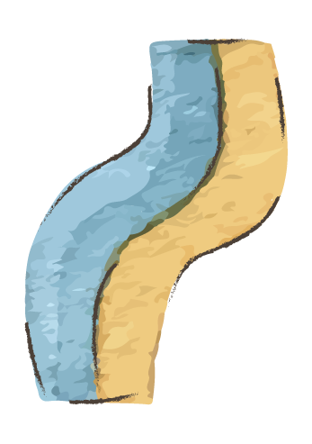
Brás, Bexiga e Barra Funda
É a sua obra mais conhecida;
Os conto são divididos em blocos;
O narrador busca ser objetivo;
Mencionado “três raças tristes” (indígenas, portugueses e africanos);
Mostrar o dia a dia dos ítalo-brasileiros.

Slide 4
Bibliografia
Pathé-Baby (1926) — crônica
Brás, Bexiga e Barra Funda (1927) — contos
Anchieta na capitania de São Vicente (1928) — monografia
Laranja da China (1928) — contos
Mana Maria (1936) — romance inacabado e contos
Cavaquinho e saxofone (1940) — crônicas e artigos

Slide 5







Lisetta

Slide 6

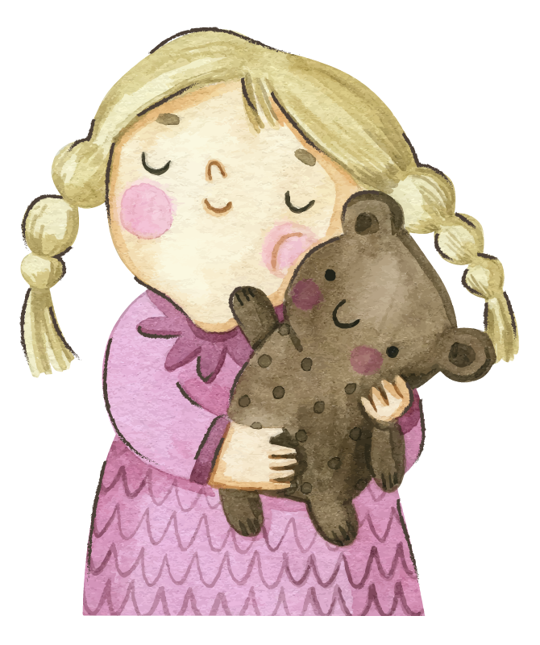
Situação Inicial
Lisetta se encanta pelo urso de uma menina rica cuja está sentada ao seu lado.

Slide 7

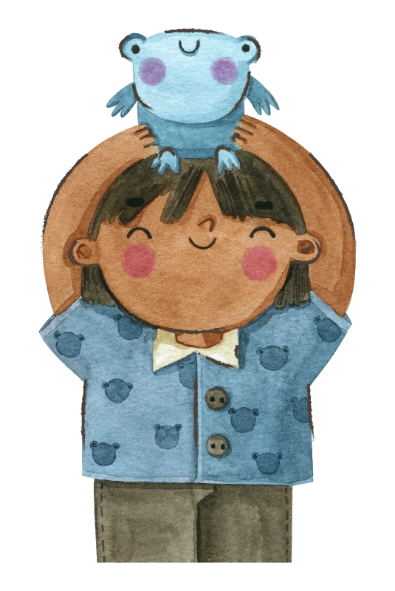


Conflito
A menina rica exibia-se ao ver Lisetta interessada no seu urso. Com desejo de brincar, Lisetta começou à chorar, e sua mãe não conseguia controla-la.

Slide 8


Clímax
Quando chegam em casa, a mãe de Lisetta, briga e estapeia a menina. Logo depois, Ugo chega, interrompe a briga e dá um urso de lata para a garota.

Slide 9
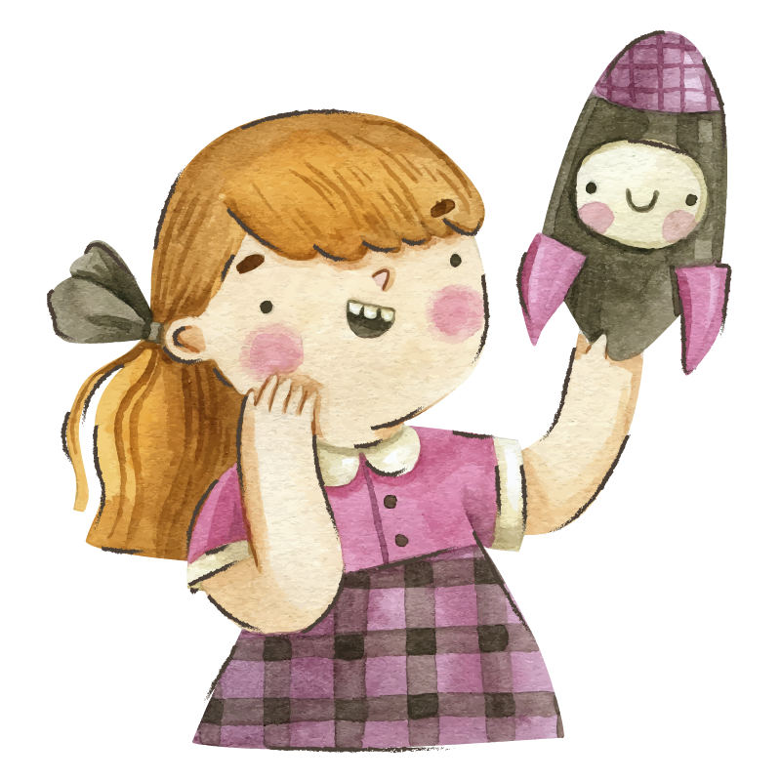

Desfecho
Quando os irmãos viram o novo brinquedo de Lisetta, eles queriam tocar e brincar, porém a menina não deixou e se trancou em um quarto.

Slide 10
Gaetaninho

Slide 11
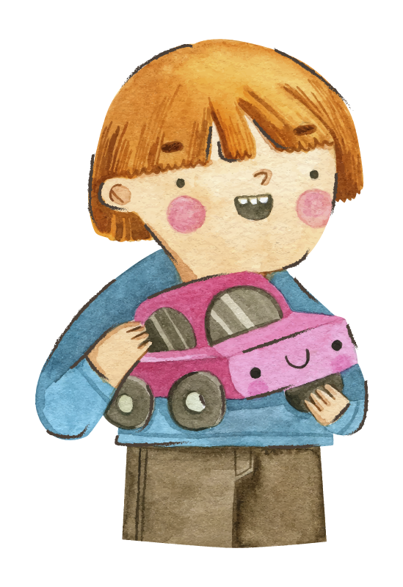
Situação Inicial
Gaetaninho, é uma criança, que estava banzando pela rua. Até que um carro Ford passou e quase o atropelou, mas ele não viu.

Slide 12
Conflito
Gaetaninho tinha um sonho, que era andar à carro, porém isso só acontece com pessoas de classe social mais alta, ou casamentos e enterros. O desejo do garoto era tão grande que ele sonhou que estava num carro, entretanto era no funeral de sua tia Filomena, que quando descobriu sobre o sonho do menino ficou nervosa, e a família assustada. O garoto se sentiu mal pelo sonho.

Slide 13
Clímax
Em um jogo, os amigos do garoto conversavam sobre o funeral de um pai de um amigo deles. Enquanto Gaetaninho corria para buscar a bola, um bonde passou e o atropelou.

Slide 14


Desfecho
O menino infelizmente havia morrido. Gaetaninho no próximo dia, andou num carro, porém foi em seu funeral.

Slide 15


Linguagem Usada nos Contos
Coloquial;
Simples;
Uso de palavras italianas.

Slide 16

REFLEXÕES

Slide 17
OBRIGADO PELA ATENÇÃO!

